Slide 1
Báo Cáo Tiến Độ
Thực Hành Cơ sở dữ liệu

Slide 2
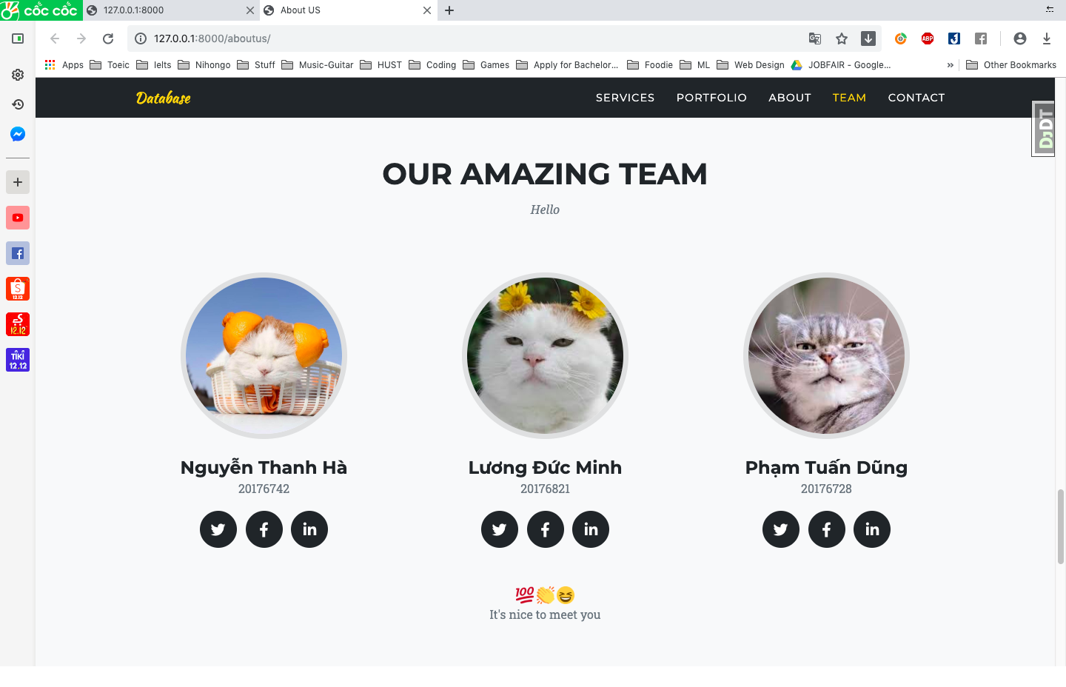
Giới thiệu thành viên

Slide 3
Nội Dung
ĐỀ TÀI
SƠ ĐỒ THỰC THỂ LIÊN KẾT
HƯỚNG LÀM
TIẾN ĐỘ HIỆN TẠI

Slide 4

ĐỀ TÀI THIẾT KẾ TRANG WEB THƯƠNG MẠI ĐIỆN TỬ
Các chức năng cần có:
Đăng nhập / Đăng kí / Đăng xuất (Quản lý người dùng)
Hiển thị sản phẩm
Đặt hàng / Giỏ hàng / Huỷ
Thanh toán / Giảm giá
Admin quản lý sản phẩm (Thêm, bớt)
…

Slide 5
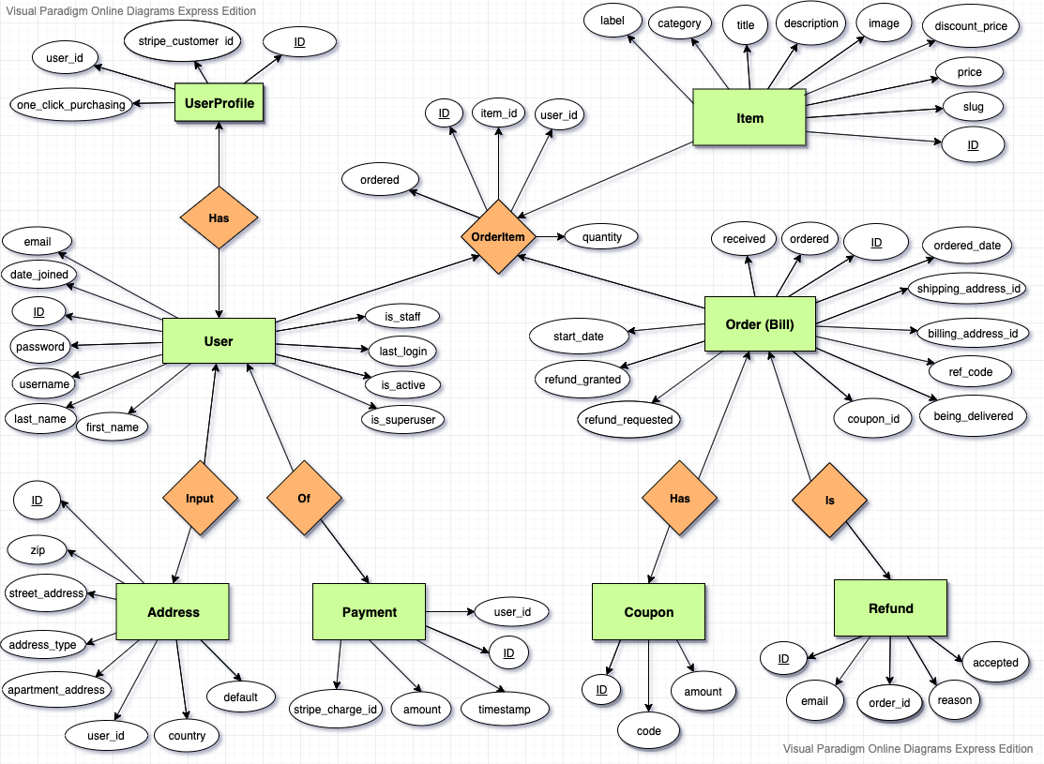
Sơ đồ thực thể liên kết

Slide 6
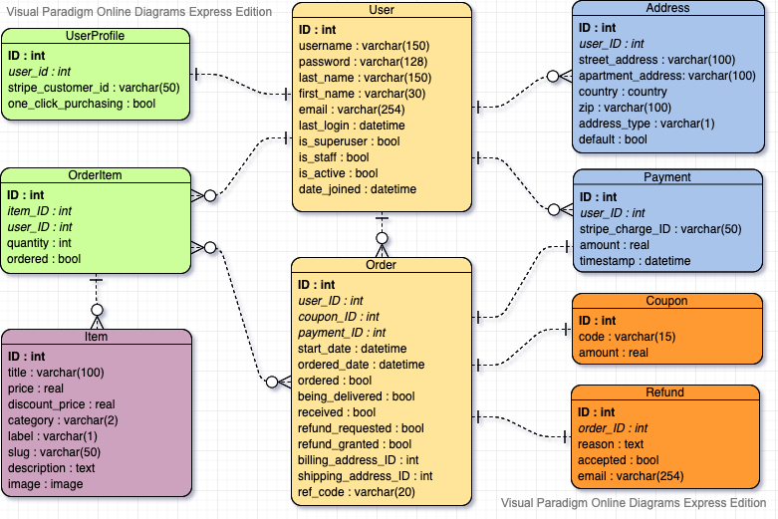

Slide 7
Hướng làm
Sqlite3
Khởi tạo, lưu trữ, quản lý database
Bootstrap
Xây dựng giao diện
Python
Sử dụng framework Django

Slide 8
Tiến độ cũ

Slide 9
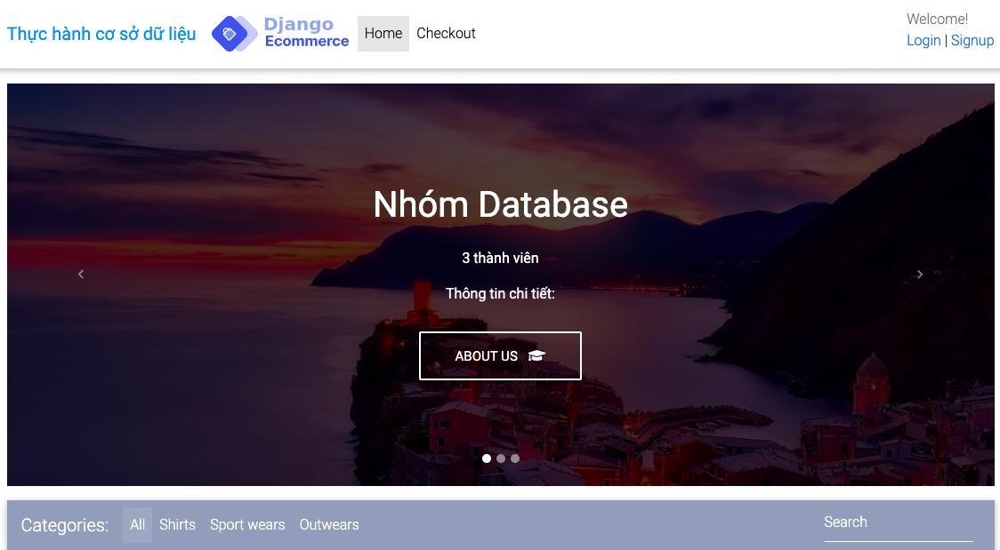
Giao diện web

Slide 10
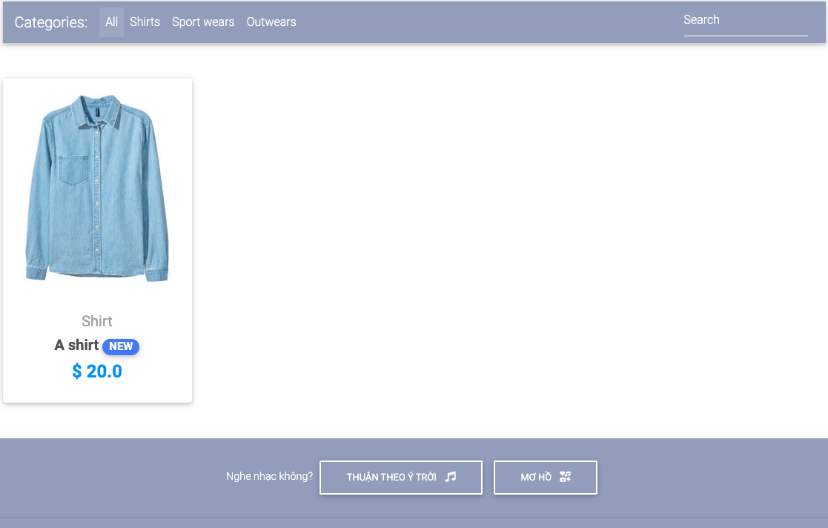

Slide 11
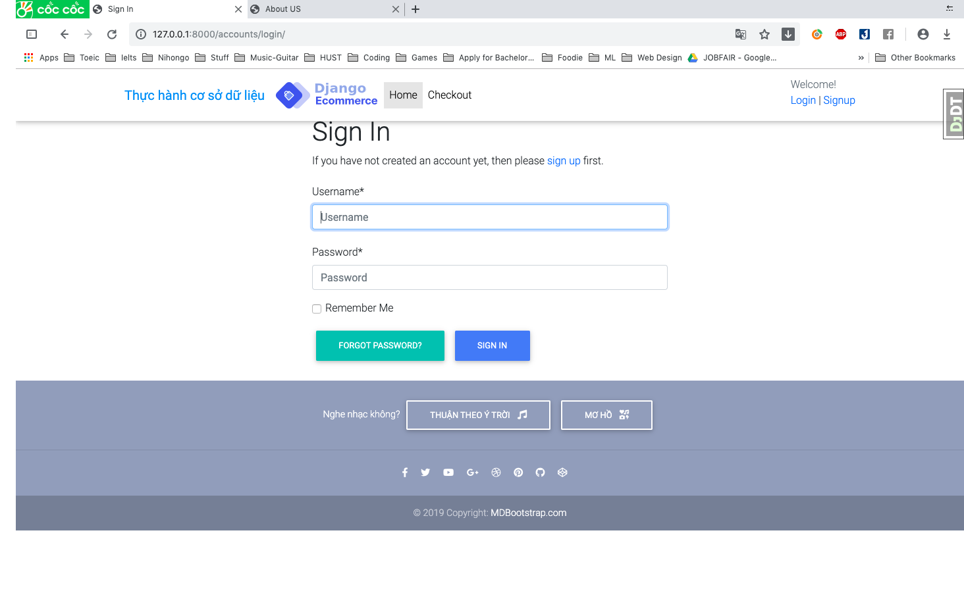
Login

Slide 12
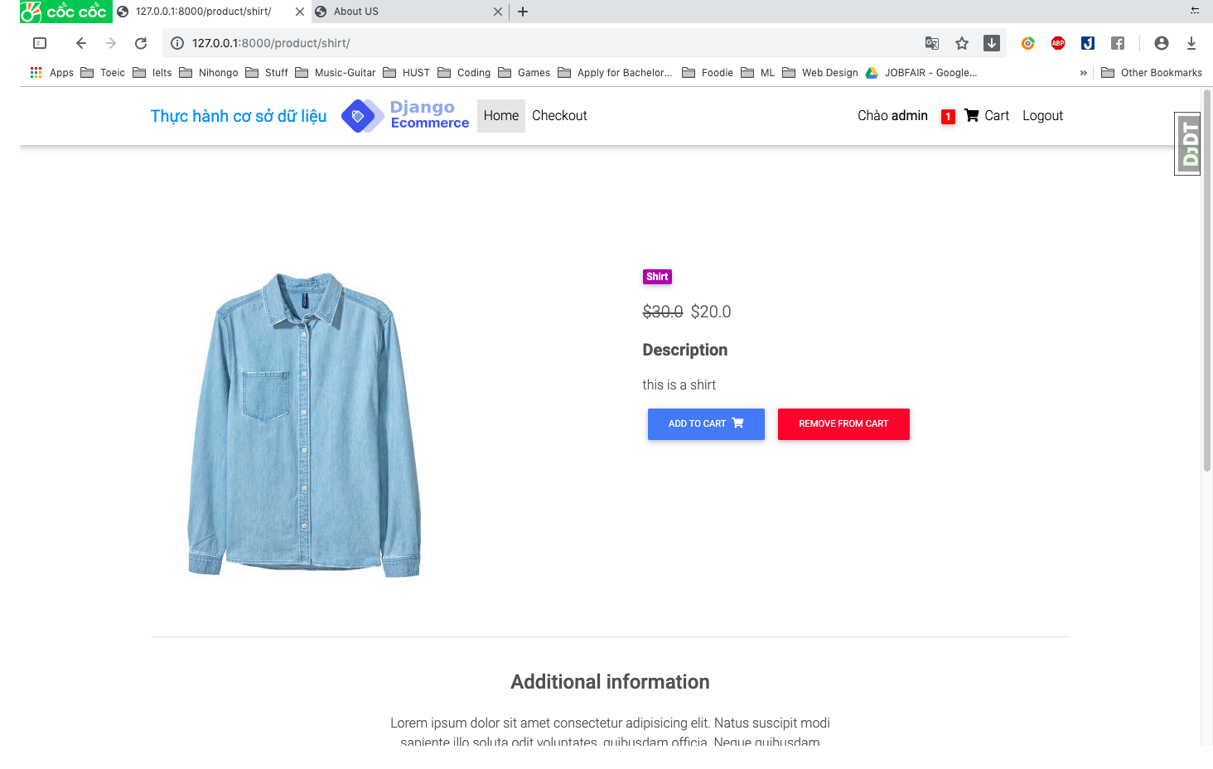
Chi tiết sản phẩm

Slide 13
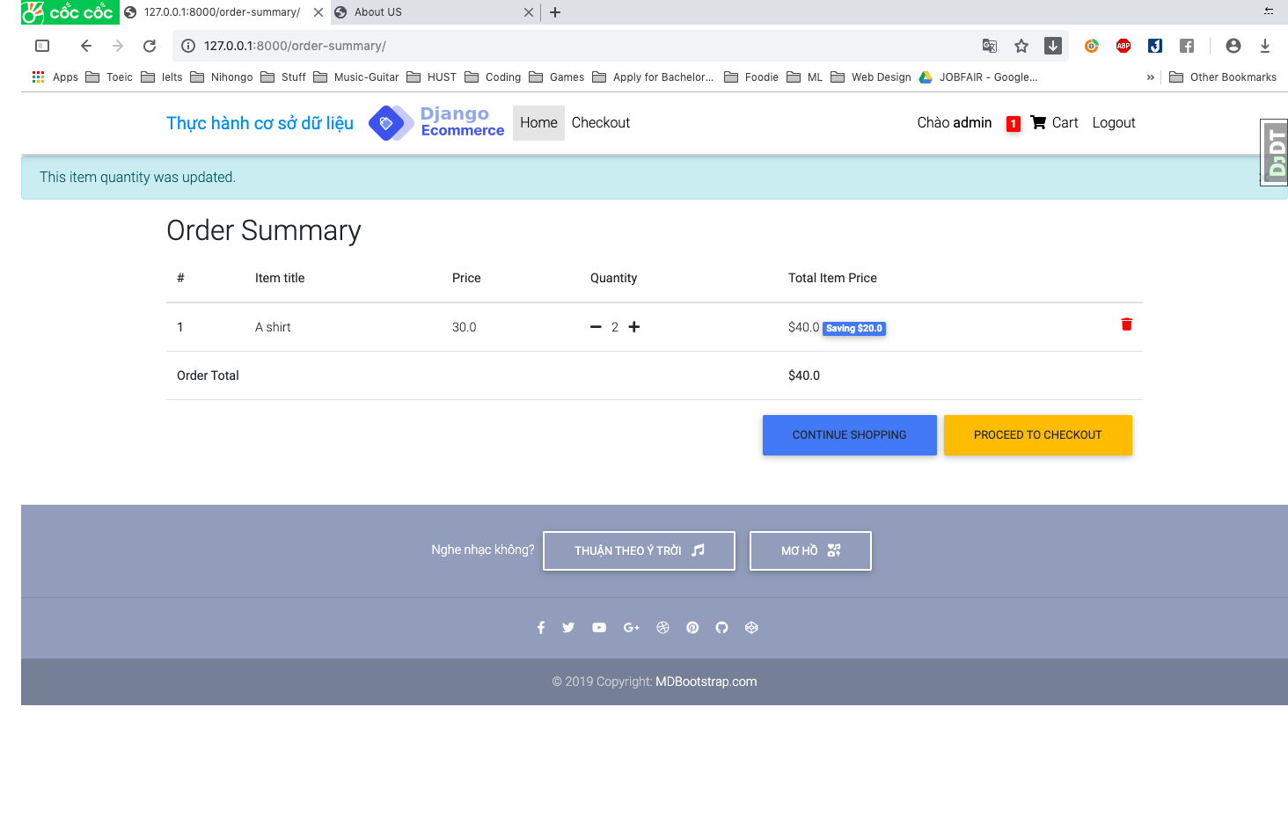
Giỏ hàng

Slide 14
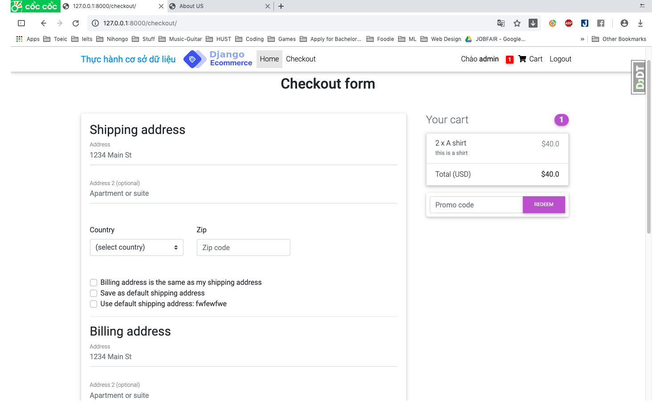
Thanh toán

Slide 15
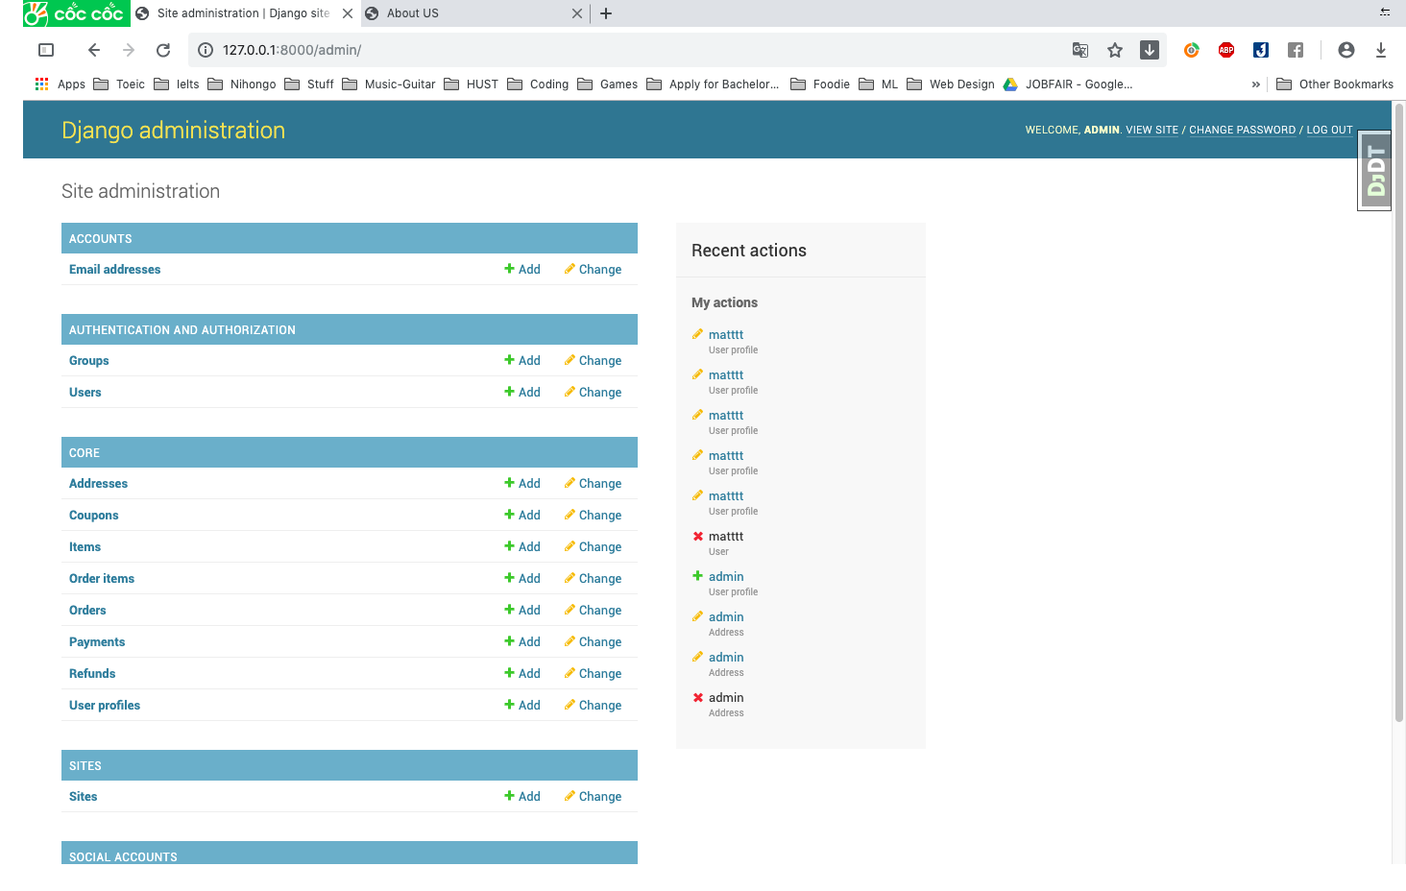
Admin Site (quản lý USER, Item)

Slide 16
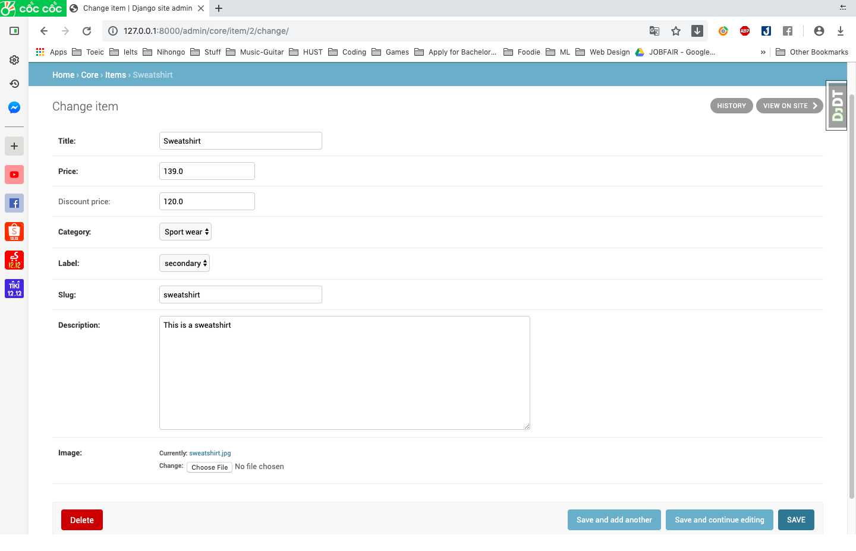
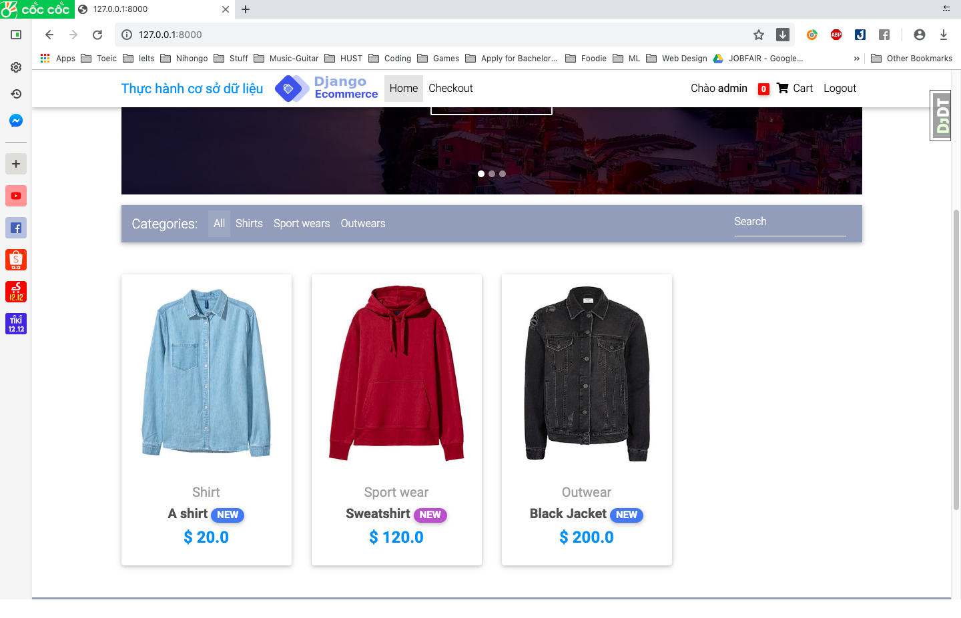
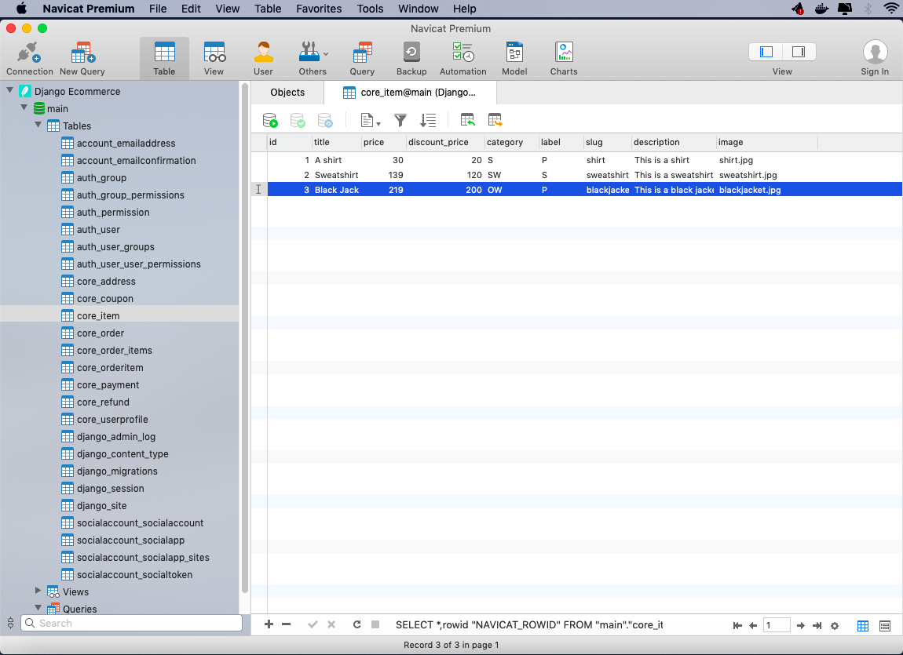
Quản lý sản phẩm (Thêm / Xoá / Sửa)
Sử dụng admin site
Phần mềm quản lý database

Slide 17
Tiến độ bổ sung

Slide 18
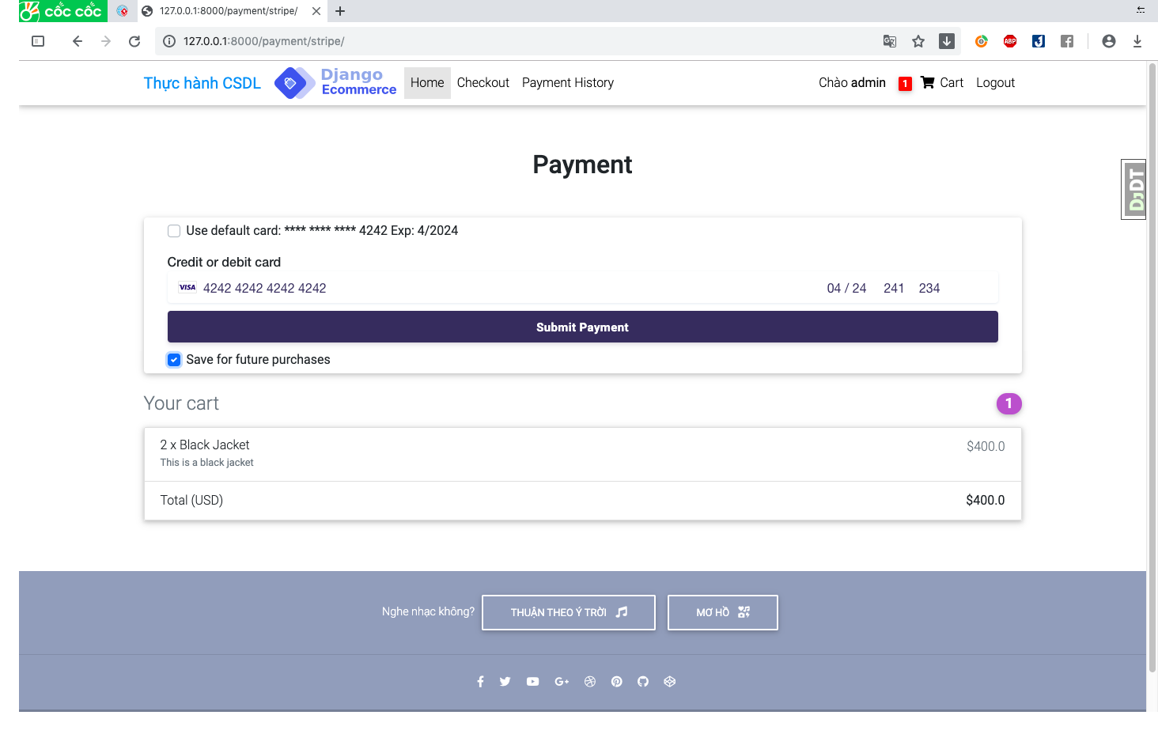
Thanh toán bằng thẻ

Slide 19
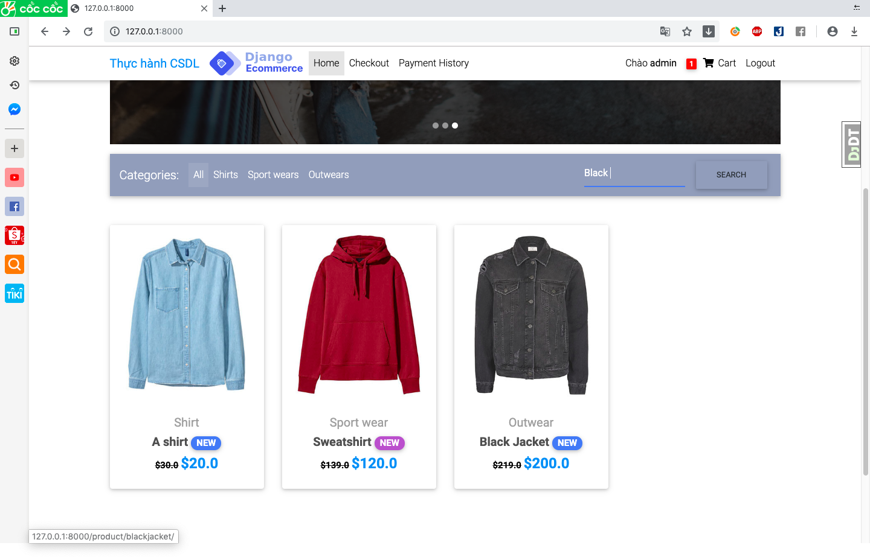
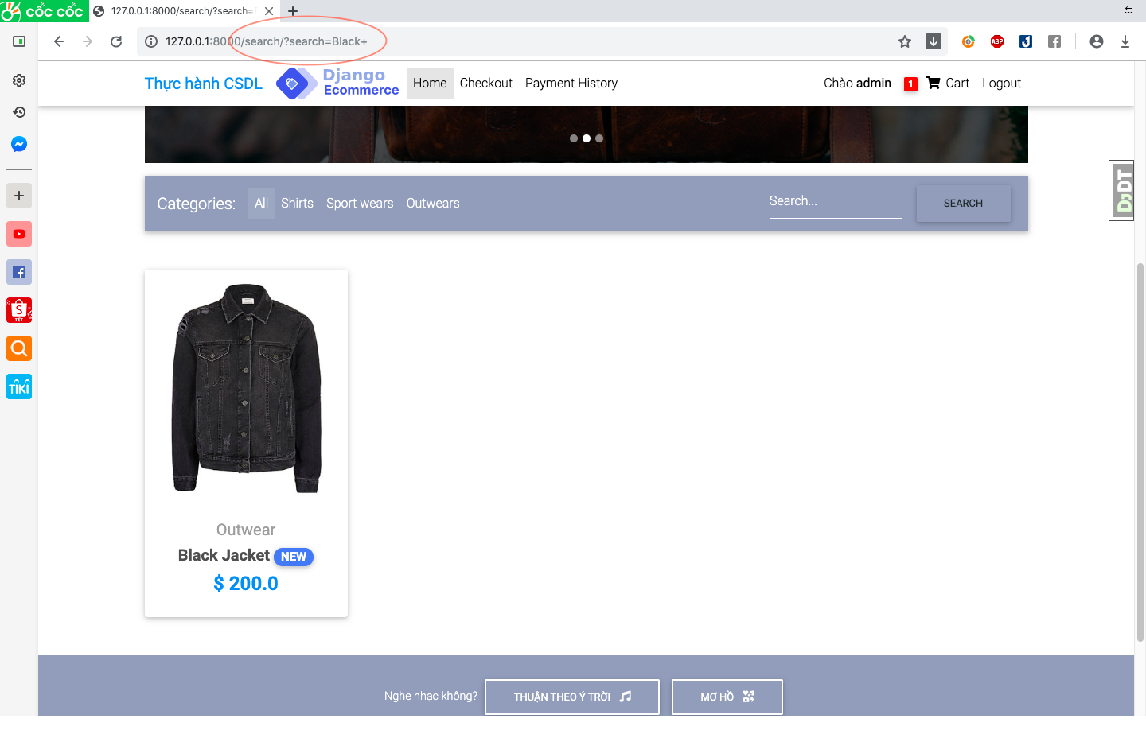
Chức năng tìm kiếm

Slide 20
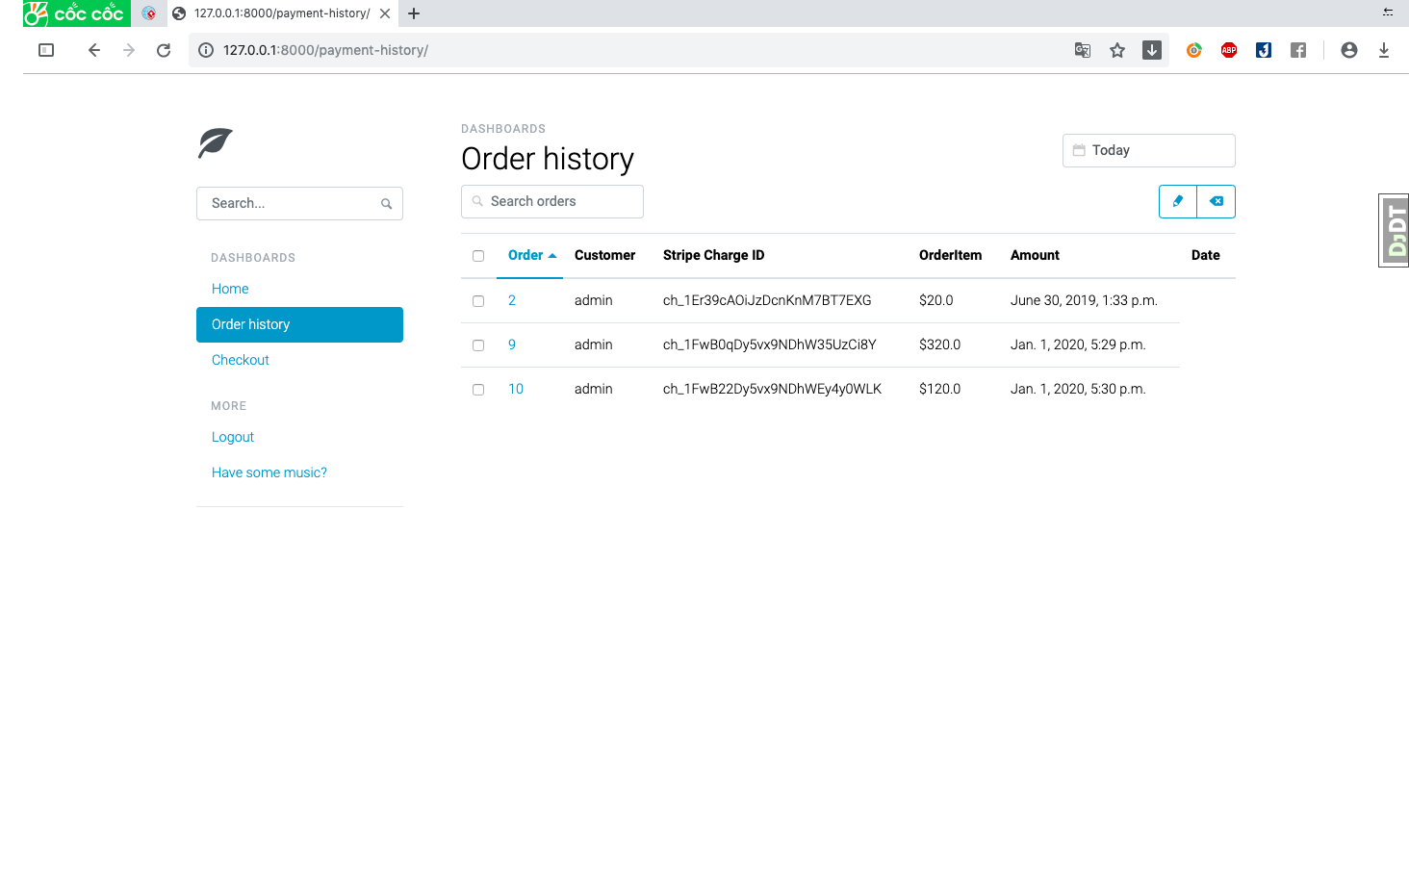
Lịch sử thanh toán

Slide 21
Bổ sung chức năng cho back-end
Yêu cầu hoàn tiền
Chấp nhận hoàn tiền
Yêu cầu xác thực tài khoản bằng email
Theo dõi trạng thái đơn hàng (being_delivered, received)

Slide 22
TO be continued...

